Slide 1


《大规模语言模型 : 从理论到实践》
第一章 绪论
张奇 桂韬 郑锐 黄萱菁
复旦大学

Slide 2
目录
Contents
1.1
大规模语言模型基本概念
1.2
大规模语言模型发展历程
1.3
大规模语言模型构建流程
1.4
本书的内容安排

Slide 3
目录
Contents
1.1
大规模语言模型基本概念
1.2
大规模语言模型发展历程
1.3
大规模语言模型构建流程
1.4
本书的内容安排

Slide 4
1.1
什么是大规模语言模型
大规模语言模型（Large Language Models，LLM），也称大语言模型或大型语言模型，是一种由包含数百亿以上参数的深度神经网络构建的语言模型，通常使用自监督学习方法通过大量无标注文本进行训练。
自2018年以来，Google、OpenAI、Meta、百度、华为等公司和研究机构都相继发布了包括BERT，GPT等在内多种模型，并在几乎所有自然语言处理任务中都表现出色。2019年大模型呈现爆发式的增长，特别是2022年11月ChatGPT（Chat Generative Pre-trained Transformer）发布后，更是引起了全世界的广泛关注。用户可以使用自然语言与系统交互，从而实现包括问答、分类、摘要、翻译、聊天等从理解到生成的各种任务。大规模语言模型展现出了强大的对世界知识掌握和对语言的理解能力。

Slide 5
1.1
语言是人类与其他动物最重要的区别
语言是人类与其他动物最重要的区别
逻辑思维以语言的形式表达
知识以文字的形式记录和传播
如果人工智能想要获取知识，就必须懂得理解人类使用的不太精确、可能有歧义、混乱的语言。

Slide 6
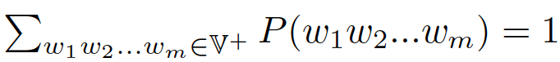
1.1
语言模型目标就是建模自然语言的概率分布
语言模型（Language Model，LM）目标是建模自然语言的概率分布
词汇表 V 上的语言模型由函数 P(w₁w₂...w_{m}) 表示，表示词序列w₁w₂...w_{m}作为一个句子出现的可能性大小。对于任意词串 w₁w₂...w_{m}∈ V+，则有 P (w₁w₂...w_{m} ) ⩾ 0，并且对于所有词串，函数 P (w₁w₂...w_{m} ) 满足归一化条件：
由于联合概率 P (w₁w₂...w_{m} ) 的参数量十分巨大，直接计算 P (w₁w₂...w_{m} ) 非常困难。如果把w₁w₂...w_{m}看作一个变量，那么它具有 |V|^{m} 种可能。
按照《现代汉语词典（第七版）》包含7万词条，句子长度按照20个词计算，模型参数量达到7.9792* 10⁹⁶的天文数字。

Slide 7
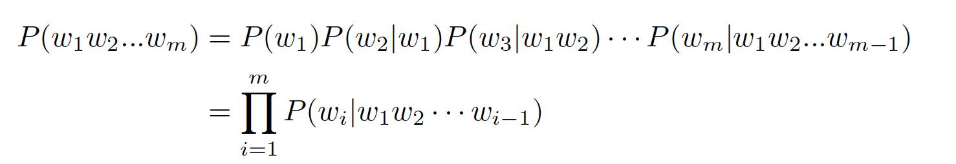
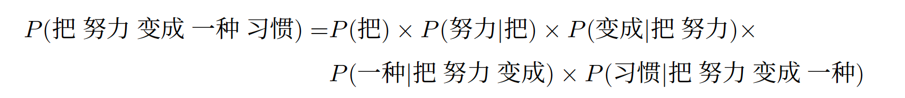
1.1
语言模型概述
为了减少 P (w₁w₂...w_{m} ) 模型参数量，可以利用句子序列通常情况下从左至右的生成过程进行分解，使用链式法则得到：
由此， w₁w₂...w_{m}的生成过程可以看作单词逐个生成的过程。首先生成 w₁，之后根据 w₁ 生成 w₂，再根据 w₁ 和 w₂ 生成 w₃，以此类推，根据前 m − 1 个单词生成最后一个单词 w_{m}

Slide 8
1.1
语言模型概述
仅通过上述过程模型的参数量依然没有下降，P(w_{m}| w₁w₂...w_{m-1} ) 的参数量依然是天文数字。然而基于上述转换，我们可以进一步的对模型进行简化
n 元语言模型
基于分布式表示和神经网络的语言模型
语言模型的训练过程虽然采用的有监督方法，但是由于训练目标可以通过原始文本直接获得，从而使得模型的训练仅需要大规模无标注文本即可。语言模型也成为了典型的自监督学习（Self-supervised Learning）任务。

Slide 9
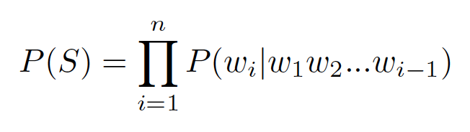
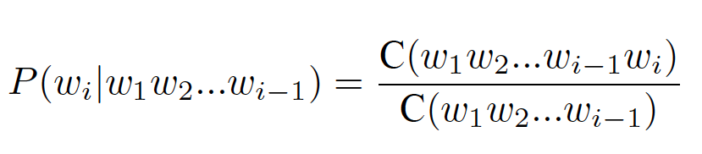
1.1
n元语言模型
语言模型通常用于反映一个句子出现的可能性，给定由单词序列w₁w₂...w_{n}组成的句子S，可以利用语言的特性，使用链式法分解则得到：
其中，词 w_{i} 出现的概率受它前面的 i − 1 个词 w₁w₂...w_{i−1} 影响，我们将这 i − 1 个词 w₁w₂...w_{i−1}称之为词 w_{i} 的历史。 如果历史单词有 i − 1 个，那么可能的单词组合就有 |V|^{i−1} 种。 最简单的根据语料库对 P (wi|w1w2...wi−1) 进行估计的方法是基于词序列在语料中出现次数（也称为频次）的方法：

Slide 10
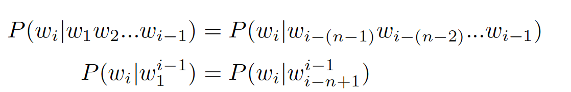
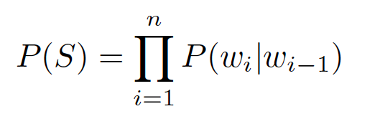
1.1
n元语言模型
随着历史单词数量增多，绝大多数的历史并不会在训练数据中出现，这也意味着
P (w_{i}|w₁w₂...w_{i−1}) 就很可能为 0，使得概率估计失去了意义。为了解决上述问题，可以进一步假设任意单词 w_{i} 出现的概率只与过去 n − 1 个词相关
满足上述条件的模型被称为n元语法或n元文法(n-gram) 模型。其中 n-gram 表示 n 个连续单词构成的单元，也被称为n元语法单元。
以二元语法为例，一个词的概率只依赖于前一个词，则句子 S 的出现概率可以表示为:

Slide 11
1.1
n元语言模型
尽管 n 元语言模型能缓解句子概率为 0 的问题，但语言是由人和时代创造的，具备无穷的可能性，再庞大的训练语料也无法覆盖所有的 n-gram，而训练语料中的零频率并不代表零概率。因此，需要使用平滑技术（Smoothing）来解决这一问题
平滑是指为了产生更合理的概率，对最大似然估计进行调整的一类方法，也称为数据平滑（Data Smoothing）。平滑处理的基本思想是提高低概率，降低高概率，使整体的概率分布趋于均匀。

Slide 12
1.1
n元语言模型的缺点
n元语言模型从整体上来看与训练语料规模和模型的阶数有较大的关系，不同的平滑算法在不同情况下的表现有较大的差距。
平滑算法虽然较好解决了零概率问题，但是基于稀疏表示的n元语言模型仍然有三个较为明显的缺点：
（1）无法建模长度超过n的上下文；
（2）依赖人工设计规则的平滑技术；
（3）当n增大时，数据的稀疏性随之增大，模型的参数量更是指数级增加，并且模型受到数据稀疏问题的影响，其参数难以被准确学习。
此外，n元文法中单词的离散表示也忽略了单词之间的相似性

Slide 13
1.1
神经语言模型
Bengio等人在2000年提出了使用前馈神经网络对 进行估计的语言模型。
词的独热编码被映射为一个低维稠密的实数向量，称为词向量（Word Embedding）。
循环神经网络、卷积神经网络、端到端记忆网络等神经网络方法都成功应用于语言模型建模。
相较于n元语言模型，神经网络方法可以在一定程度上避免数据稀疏问题，有些模型还可以避免对历史长度的限制，从而更好建模长距离依赖关系。这类方法通常称为神经语言模型（Neural Language Models，NLM）。

Slide 14
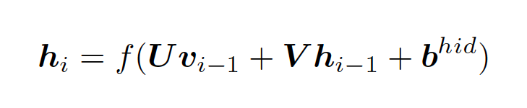
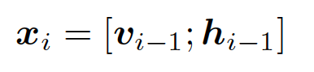
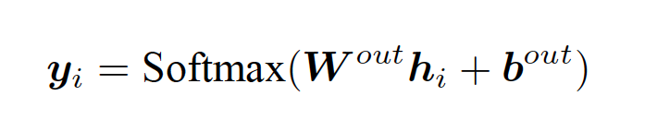
1.1
神经语言模型--循环神经网络
循环神经网络语言模型由三部分组成：输入层、隐藏层和输出层

Slide 15
1.1
语言模型是典型自监督学习任务
深度神经网络训练需要采用有监督方法，使用标注数据进行训练，因此，语言模型的训练过程也不可避免需要构造训练语料。
但是由于训练目标可以通过无标注文本直接获得，从而使得模型的训练仅需要大规模无标注文本即可。语言模型也成为了典型的自监督学习（Self-supervised Learning）任务。
互联网的发展，使得大规模文本非常容易获取，因此训练超大规模的基于神经网络的语言模型也成为了可能。

Slide 16
1.1
预训练语言模型蓬勃发展
以ELMo为代表的动态词向量模型开启了语言模型预训练的大门。此后，以GPT和BERT为代表的基于Transformer 架构的大规模预训练语言模型的出现，使自然语言处理全面进入预训练微调范式新时代。这类方法通常称为预训练语言模型（Pre-trained Language Models，PLM）
C
E
A
B
C
D
E
[SEP]
A
B
C
D
E
[SEP]
[CLS]
A
B
[M]
D
[M]
[CLS]
A
B
C
D
E
[CLS]
A
B
[M]
D
[M]
[CLS]
A
B
C
D
E
BERT
GPT
BART/T5

Slide 17
1.1
预训练语言模型蓬勃发展
2020 年，OpenAI 发布了由包含1750 亿参数的神经网络构成的生成式大规模预训练语言模型GPT-3（Generative Pre-trained Transformer 3）。开启了大语言模型的新时代。在不同任务上都进行微调需要消耗大量的计算资源，因此预训练微调范式不再适用于大语言模型。
通过语境学习（In-Context Learning，ICL）等方法，直接使用大语言模型就可以在很多任务的少样本场景下取得很好的效果。此后，研究人员提出了面向大语言模型的提示词（Prompt）学习方法、模型即服务范式（Model as a Service，MaaS）、指令微调（Instruction Tuning）等方法。

Slide 18
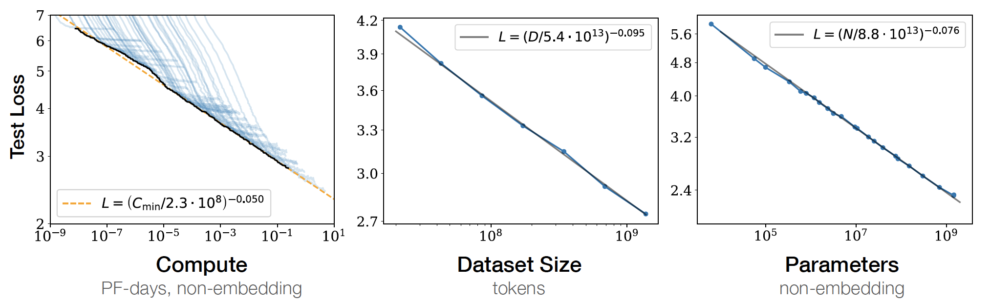
1.1
预训练语言模型蓬勃发展
Kaplan 等人在中提出了缩放法则（Scaling Laws），指出模型的性能依赖于模型的规模，包括参数数量、数据集大小和计算量，模型的效果会随着三者的指数增加而线性提高。
图1.1 大语言模型的缩放法则

Slide 19
目录
Contents
1.1
大规模语言模型基本概念
1.2
大规模语言模型发展历程
1.3
大规模语言模型构建流程
1.4
本书的内容安排

Slide 20
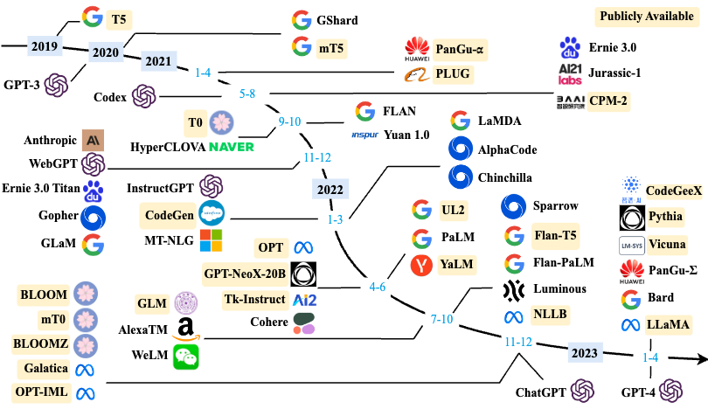
1.2
大语言模型的发展历程
大语言模型的发展历程虽然只有短短不到五年，但是发展速度相当惊人，截止2023 年6 月，国内外有超过百种大模型相继发布。
图 1.2 大语言模型发展时间线

Slide 21
1.2
大语言模型的发展历程
大语言模型的发展可以粗略地分为如下三个阶段：基础模型阶段、能力探索阶段和突破发展阶段
基础模型阶段主要集中于2018 年至2021 年：
2017 年，Vaswani 等人提出了Transformer架构，在机器翻译任务上取得了突破性进展。
2018 年，Google 和OpenAI 分别提出了BERT 和 GPT-1模型，开启了预训练语言模型时代。
2019 年，OpenAI 又发布了GPT-2，其参数量达到了15 亿。Google 发布了参数规模为110 亿的T5模型。
2020 年，OpenAI 进一步将语言模型参数量扩展到1750 亿，发布了GPT-3。
此阶段的研究主要集中在语言模型本身，包括对仅编码器（Encoder Only）、编码器-解码器（Encoder-Decoder）、仅解码器（Decoder Only）等各种类型的模型结构都有相应的研究。模型大小与BERT 相类似的算法，通常采用预训练微调范式，针对不同下游任务进行微调。但是模型参数量在10 亿以上时，由于微调的计算量很高，这类模型的影响力在当时相较BERT 类模型有不小的差距。

Slide 22
1.2
大语言模型的发展历程
能力探索阶段集中于2019 年至2022 年，由于大语言模型很难针对特定任务进行微调，研究
人员开始探索在不针对单一任务进行微调的情况下如何发挥大语言模型的能力
2019 年，Radford等人使用GPT-2 模型研究了大语言模型在零样本情况下的任务处理能力
Brown 等人在GPT-3模型上研究了通过语境学习进行少样本学习的方法
指令微调将大量各类型任务，统一为生成式自然语言理解框架，并构造训练语料进行微调
2022 年，Ouyang 等人提出了使用“有监督微调+ 强化学习”的InstructGPT 算法
这些方法在直接利用大语言模型进行零样本和少样本学习的基础上，逐渐扩展到利用生成式框架针对大量任务进行有监督微调的方法，有效提升了模型的性能。

Slide 23
1.2
大语言模型的发展历程
突破发展阶段以2022 年11 月ChatGPT 的发布为起点
ChatGPT 通过一个简单的对话框，利用一个大语言模型就可以实现问题回答、文稿撰写、代码生成、数学解题等过去自然语言处理系统需要大量定制开发才能分别实现的能力
2023 年3 月GPT-4 发布，相较于ChatGPT 又有了非常明显的进步，并具备了多模态理解能力。GPT-4 在多种基准考试测试上的得分高于88% 的应试者
各大公司和研究机构相继发布了此类系统，包括Google 推出的Bard、百度的文心一言、科大讯飞的星火大模型、智谱ChatGLM、复旦大学MOSS 等

Slide 24
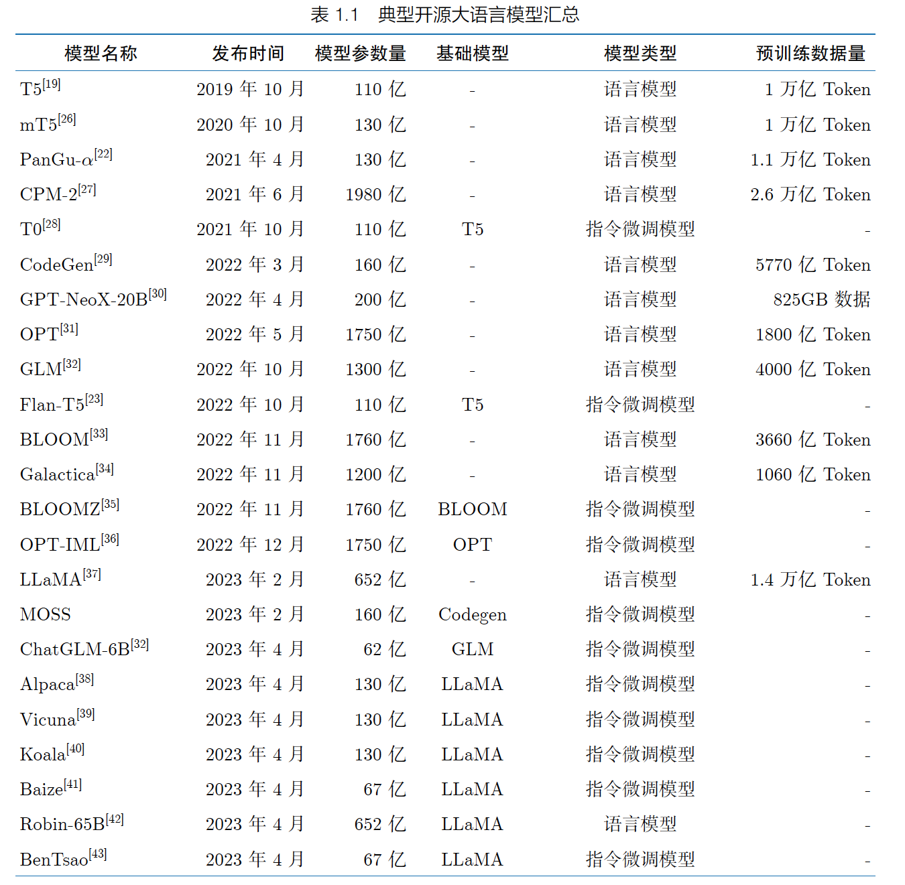
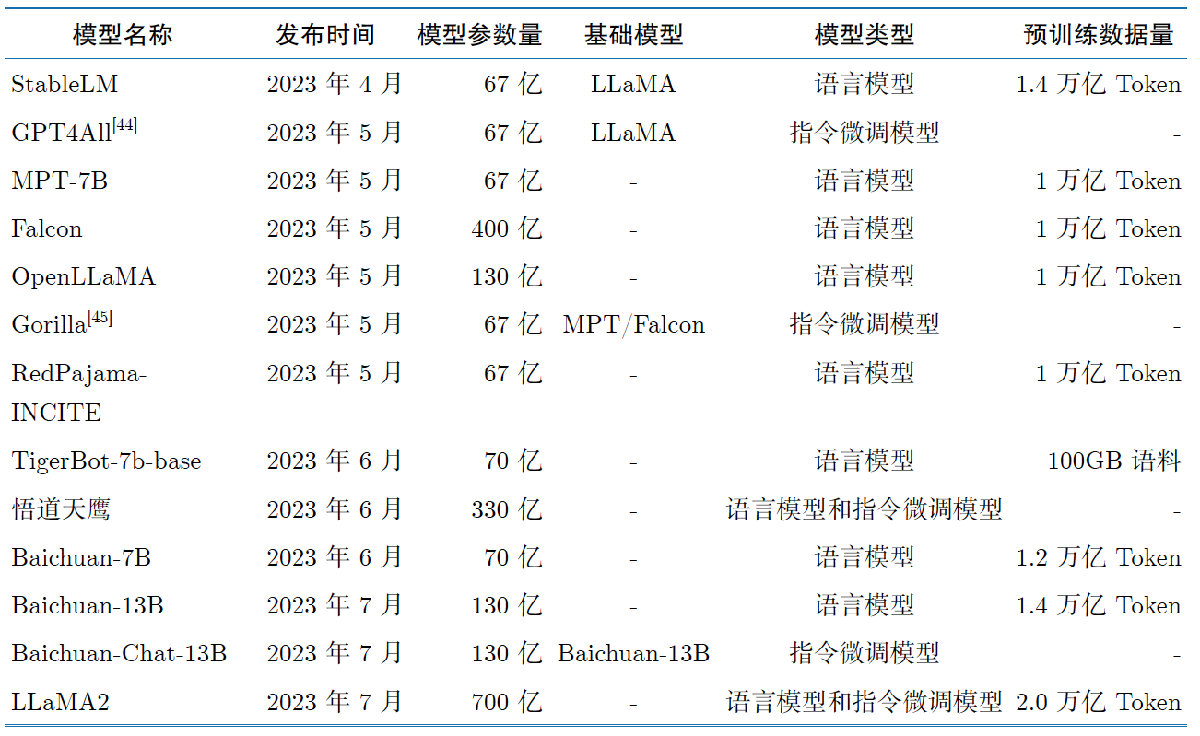
1.2
大语言模型的发展历程

Slide 25
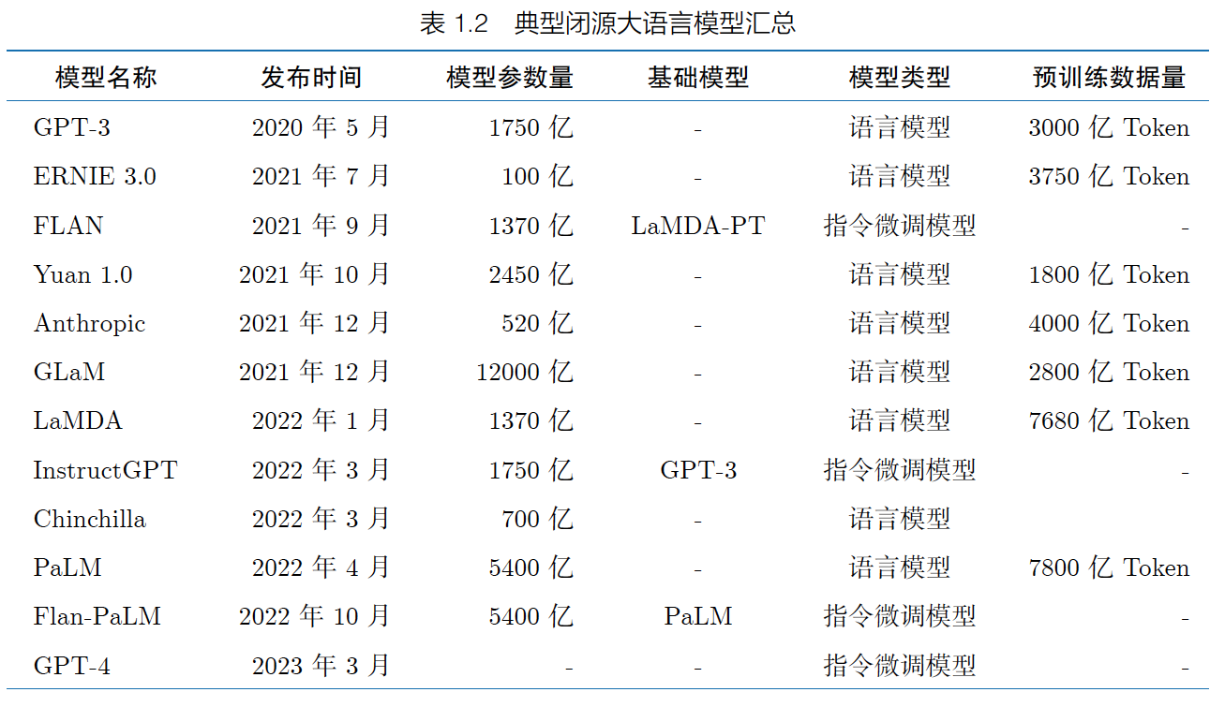
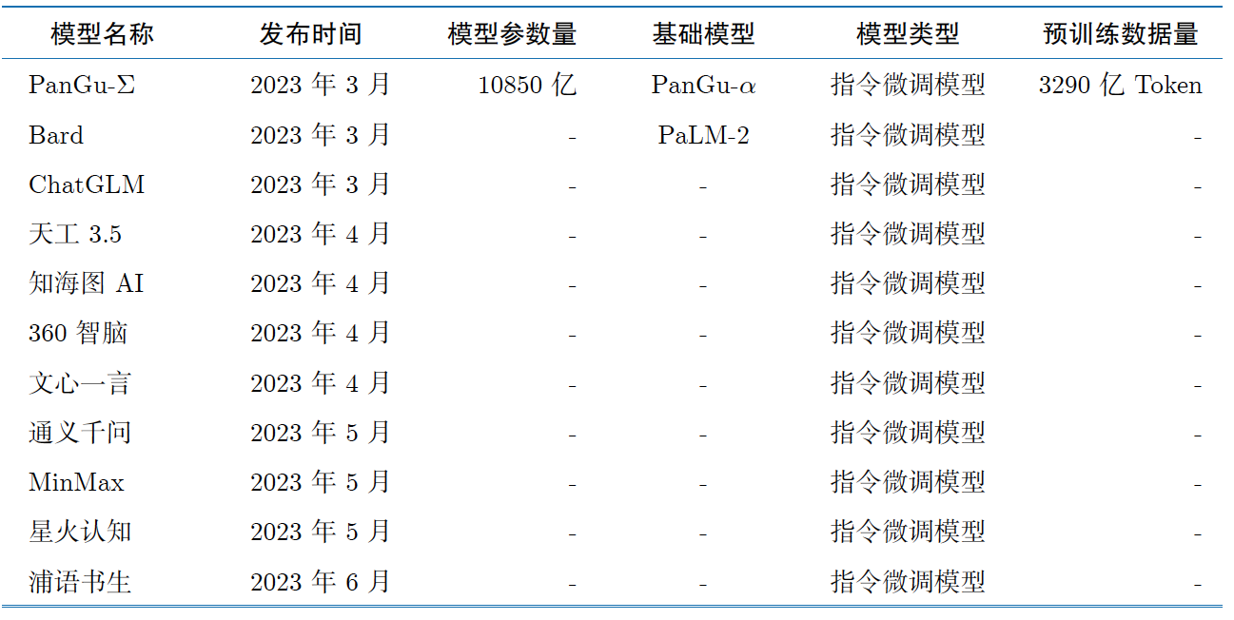
1.2
大语言模型的发展历程

Slide 26
目录
Contents
1.1
大规模语言模型基本概念
1.2
大规模语言模型发展历程
1.3
大规模语言模型构建流程
1.4
本书的内容安排

Slide 27
1.4
大语言模型构建流程
预训练阶段
指令微调
奖励函数
强化学习
原始数据
数千亿单词：图书、百科、网页等
标注用户指令
数万用户指令和对应的答案
标注对比对
百万标注对比对
用户指令
十万用户指令
数据集合
语言模型预训练
语言模型预训练
二分类模型
强化学习方法
算法
模型
基础模型
SFT 模型
RM 模型
RL 模型
1000+GPU
月级别训练时间
GPT 3.0、LLaMa、PaLM
1-100GPU
天级别训练时间
MOSS、ChatGLM6b、Vicuna-13B等
1-100GPU
天级别训练时间
1-100GPU
天级别训练时间
ChatGPT、Claude
资源需求
State of GPT, Microsoft Build 2023, Andrej Karpathy

Slide 28
1.4
预训练阶段
预训练（Pretraining）阶段需要利用海量的训练数据，数据来自互联网网页、维基百科、书籍、GitHub、论文、问答网站等，构建包含数千亿甚至数万亿单词的具有多样性的内容。
利用由数千块高性能GPU 和高速网络组成超级计算机，花费数十天完成深度神经网络参数训练，构建基础语言模型（Base Model）

Slide 29
1.4
预训练阶段
在预训练语料集方面，根据文献[40]中的报道，GPT-3中通过主要包含经过过滤的Common Crawl数据集、WebText2、Books1、Books2以及英文Wikipedia等数据集合。其中CommonCrawl的原始数据有45TB，进行过滤后仅保留了570GB的数据。通过子词方式对上述语料进行切分，大约一共包含5000亿子词。为了保证模型使用更多高质量数据进行训练，在GPT-3训练时，根据语料来源的不同，设置不同的采样权重。在完成3000亿子词训练时，英文Wikipedia的语料平均训练轮数为3.4次，而Common Crawl和Books 2仅有0.44次和0.43次。
由于Common Crawl数据集合的过滤过程繁琐复杂，OPT则采用了混合RoBERTa、Pile和PushShift.io Redit数据的方法。由于这些数据集合中包含的绝大部分都是英文数据，因此OPT也从Common Crawl数据集中抽取了部分非英文数据加入训练语料。

Slide 30
1.4
预训练阶段
由于模型参数量和所使用的数据量都非常巨大，普通的服务器单机无法完成训练过程，因此通常采用分布式架构完成训练。GPT-3和OPT中没有对这个部分给出详细的描述。
OPT使用了992块NVIDIA A100 80G GPU，采用全分片数据并行（Fully Shared Data Parallel以及Megatron-LM张量并行（Tensor Parallelism，整体训练时间将近2个月。
BLOOM则公开了更多在硬件和所采用的系统架构方面的细节。该模型的训练一共花费3.5个月，使用48个计算节点。每个节点包含8块NVIDIA A100 80G GPU（总计384GPU），并且使用4 NVLink用于节点内部GPU之间通信。节点之间采用四个Omni-Path 100 Gbps网卡构建的增强8维超立方体全局拓扑网络通信。

Slide 31
1.4
预训练阶段
BLOOM使用Megatron-DeepSpeed框架进行训练，主要包含两个部分：Megatron-LM提供张量并行能力和数据加载原语；DeepSpeed提供ZeRO优化器、模型流水线以及常规的分布式训练组件。通过这种方式可以实现数据、张量和流水线三维并行。
BLOOM 并行结构

Slide 32
1.4
有监督微调阶段
有监督微调（Supervised Finetuning），也称为指令微调，利用少量高质量数据集合，包含用户输入的提示词和对应的理想输出结果。用户输入包括问题、闲聊对话、任务指令等多种形式和任务。
例如：提示词（Prompt）：复旦大学有几个校区？
理想输出：复旦大学现有4 个校区，分别是邯郸校区、新江湾校区、枫林校区和张江校区。其中邯郸校区是复旦大学的主校区，邯郸校区与新江湾校区都位于杨浦区，枫林校区位于徐汇区，张江校区位于浦东新区。

Slide 33
1.4
有监督微调阶段
利用这些有监督数据，使用与预训练阶段相同的语言模型训练算法，在基础语言模型的基础上进行训练，得到有监督微调模型（SFT 模型）。
经过训练的SFT 模型具备初步的指令理解能力和上下文理解能力，能够完成开放领域问答、阅读理解、翻译、生成代码等任务，也具备了一定的对未知任务的泛化能力。
很多类ChatGPT的模型都属于该类型，包括Alpaca、Vicuna、MOSS、ChatGLM-6B 等。很多这类模型的效果非常好，甚至在一些评测中达到了ChatGPT 的90% 的效果

Slide 34
1.4
奖励建模阶段
奖励建模（Reward Modeling）阶段的目标是构建一个文本质量对比模型，对于同一个提示词，SFT 模型给出的多个不同输出结果的质量进行排序。奖励模型（RM 模型）可以通过二分类模型，对输入的两个结果之间的优劣进行判断。RM 模型与基础语言模型和SFT 模型不同，RM 模型本身并不能单独提供给用户使用。
奖励模型的训练通常和SFT 模型一样，使用数十块GPU，通过几天时间完成训练。由于RM 模型的准确率对强化学习阶段的效果有至关重要的影响，因此通常需要大规模的训练数据对该模型进行训练

Slide 35
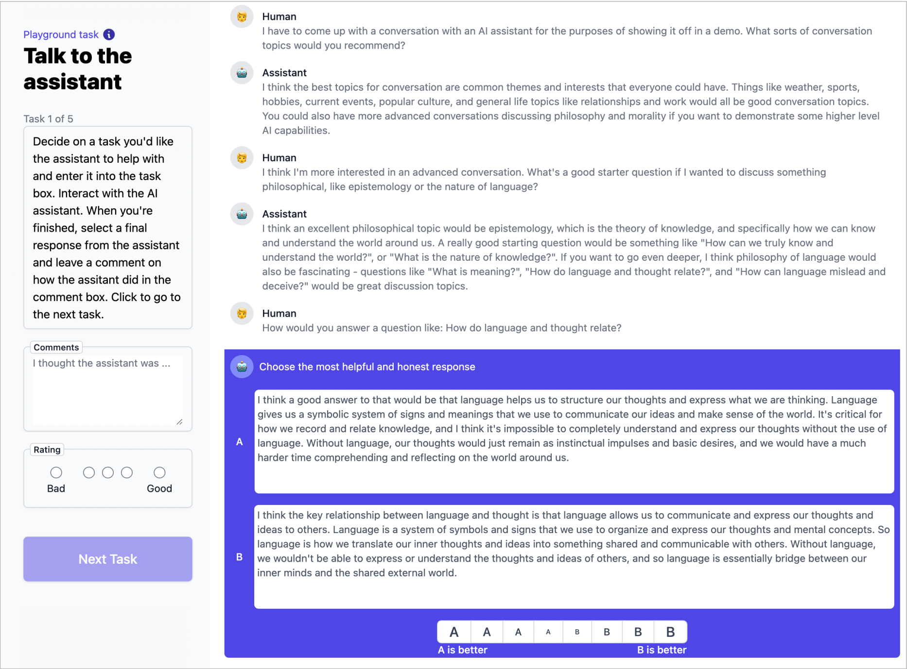
1.4
奖励建模阶段

Slide 36
1.4
强化学习阶段
强化学习（Reinforcement Learning）阶段根据数十万用户给出的提示词，利用前一阶段训练的RM模型，给出SFT模型对用户提示词补全结果的质量评估，并与语言模型建模目标综合得到更好的效果。
使用强化学习，在SFT 模型基础上调整参数，使得最终生成的文本可以获得更高的奖励（Reward）。该阶段需要的计算量相较预训练阶段也少很多，通常仅需要数十块GPU，数天即可完成训练。

Slide 37
1.4
强化学习阶段
Andrej Karpathy 也指出，强化学习并不是没有问题的，它会使基础模型的熵降低，从而减少了模型输出的多样性。
经过强化学习方法训练后的RL模型，就是最终提供给用户使用、具有理解用户指令和上下文的类ChatGPT 系统。
由于强化学习方法稳定性不高，并且超参数众多，使得模型收敛难度大，再叠加RM 模型的准确率问题，使得在大语言模型上有效应用强化学习非常困难。

Slide 38
目录
Contents
1.1
大规模语言模型基本概念
1.2
大规模语言模型发展历程
1.3
大规模语言模型构建流程
1.4
本书的内容安排

Slide 39
1.5
本书内容安排
图 1.5 本书章节安排

Slide 40
哎呀小小草
专业设计
本章小结
大规模语言模型自2019 年开始呈现爆发式的增长，特别是2022 年11 月ChatGPT发布后，更是引起了全世界的广泛关注。用户可以使用自然语言与系统交互，从而实现包括问答、分类、摘要、翻译、聊天等从理解到生成的各种任务。大语言模型展现出了强大的对世界知识掌握和对语言的理解能力。
本章主要介绍了大语言模型的基本概念、发展历程和构建流程。
2015
哎呀小小草演示设计

